Slide 1
回溯与搜索
DFS、BFS专题

Slide 2
回溯
回溯法又称试探法，按选优条件向前搜索，以达到目标。
但当探索到某一步时，发现原先选择并不优或达不到目标，就退回一步重新选择，这种 “走不通就回头再走”的技术为回溯法。
满足回溯条件的某个状态的点称为“回溯点”。
理解为通过选择不同的岔路口寻找目的地，一个岔路口一个岔路口的去尝试找到目的地。
如果走错了路，继续返回来找到岔路口的另一条路，直到找到目的地。

Slide 3
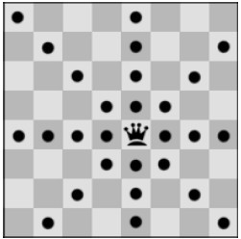
N皇后问题
皇后是国际象棋里一个杀伤力极强的棋子，其攻击范围是同行/同列/同对角线的棋子。
在一个N*N大小的国际棋盘上，放置N个皇后棋子，使其不能相互攻击的摆法（个数）问题叫N皇后问题。
我们以四皇后举例，并要求写出八皇后。

Slide 4
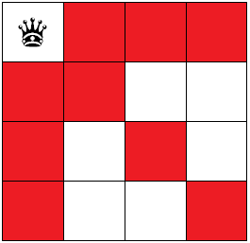
四皇后问题：第一个皇后
主要思路：能放则放，不能放则将上一个棋子换个位置。由于每行最多出现一个，所以我们枚举每行放置的皇后位置即可。
一开始棋盘是空的，所以可以随便放置。为了后续讨论方便，我们放置在棋盘左上角 (1,1) 位置。
红色格子不能再放置其他的皇后。除非将(1,1)处的皇后撤走。

Slide 5
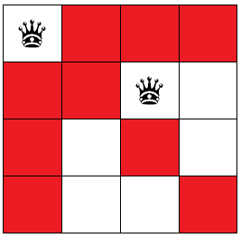
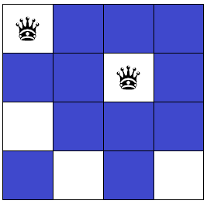
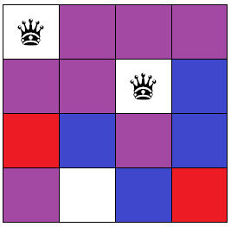
四皇后问题：第二个皇后
第二个皇后可以放在(2,3)处。放置之后的棋盘如图。
图中蓝色表示被第二个皇后控制的位置，紫色表示被两个皇后都控制的位置。

Slide 6
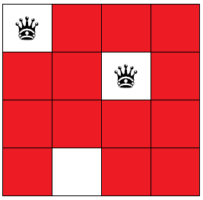
四皇后问题：第三个皇后
第三行已经没有位置放皇后了。
这说明第二个皇后摆放的位置不合理。需要重新摆放，因此程序回退至摆放第二个皇后时。

Slide 7
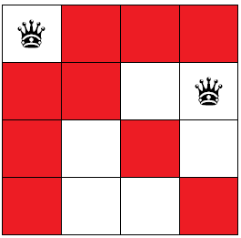
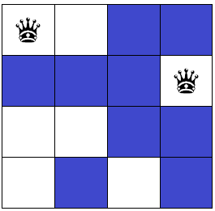
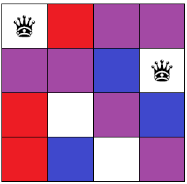
四皇后问题：第二个皇后
退回到第二步：第二个皇后更改位置。摆放在(2,4)位置。
图中蓝色表示被第二个皇后控制的位置，紫色表示被两个皇后都控制的位置。

Slide 8
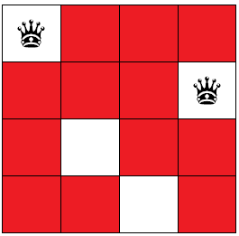
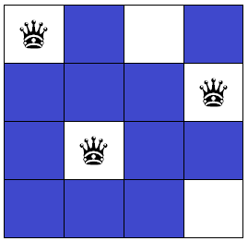
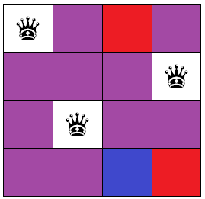
四皇后问题：第三个皇后
第三个皇后只有一个位置(3,2)可摆放。
摆放后如图。

Slide 9
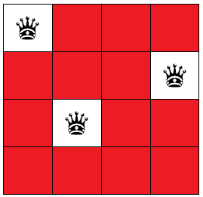
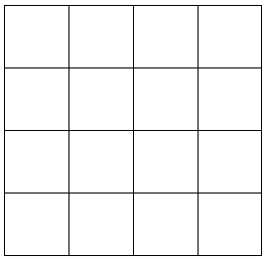
四皇后问题：第四个皇后
注意到第四行已经没有位置可摆放了，所以第三个皇后摆放不合理。
第三个皇后没新位置来摆放，所以第二个皇后摆放不合理。
第二个皇后没新位置来摆放，所以第一个皇后摆放不合理。

Slide 10
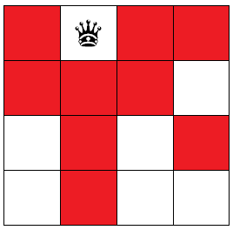
四皇后问题：第一个皇后
第一个皇后更换位置，放在(1,2)处。
控制范围如下图。

Slide 11
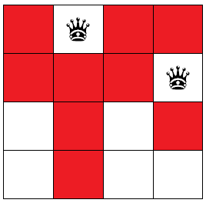
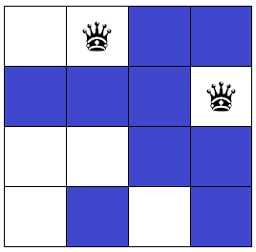
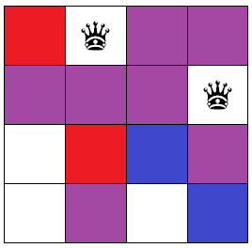
四皇后问题：第二个皇后
第二个皇后仅有一个位置可摆放，即(2,4)处。
新的控制范围如下图。

Slide 12
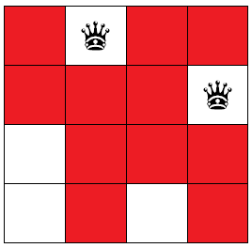
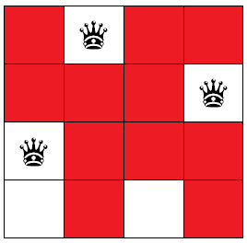
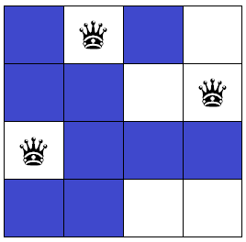
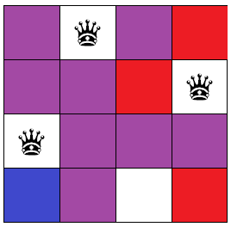
四皇后问题：第三个皇后
第三个皇后也仅有一个位置可摆放，即（3,1）处。
新的控制范围如图。

Slide 13
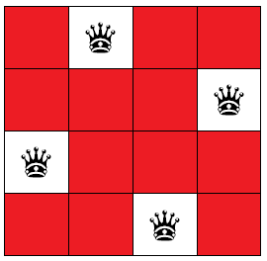
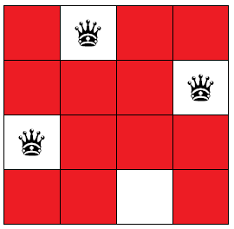
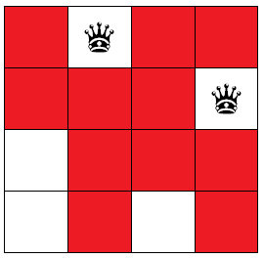
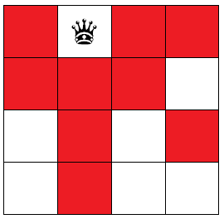
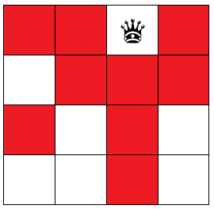
四皇后问题：第四个皇后
第四个皇后也仅有一个位置可摆放，即（4,3）处。此时满足条件，ans++;
在这个解求出后，依然要回溯，return 至更改第三个皇后的位置->无法更改->return 至更改第二个皇后位置->无法更改-> return至更改第一个皇后位置->...

Slide 14
八皇后问题
类比于四皇后，如何验证某个格子是否可以放置皇后？
1、使用数组，记录该列（行无需记录），左上-右下对角线与左下-右上对角线是否放置过别的皇后。三个数组同时满足才可以放置。
2、与过往棋子进行比较（列号相同或是列的差值与行差值绝对值相同），但此方法常数较大，不推荐使用。
例题：洛谷P1219

Slide 15
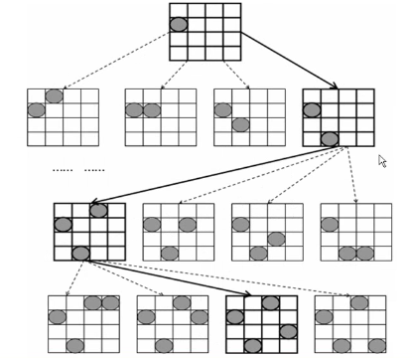
状态树
在刚刚的N皇后里，能看出很明显的阶段/状态的划分，即棋盘局面。
将递归与回溯过程的棋盘画出来，用线连接不同的状态，能清晰的看出，这是一个树形结构。这个树也就是状态树。
很明显的，递归的层数与该树的层是相同的。回溯本质上来说，就是在状态树上进行深度优先遍历(DFS)

Slide 16
深度优先搜索
深度优先搜索属于图算法的一种。在状态树/搜索树上这种抽象的树上跑该算法，与其十分相似，因此二者的名称常常混用。
简要来说是对每一个可能的分支路径深入到不能再深入为止，而且每个节点只能访问一次.
https://www.redblobgames.com/pathfinding/a-star/introduction.html

Slide 17
DFS与BFS
DFS与BFS是最基础的搜索框架，对应深度优先与广度优先。如何取舍？
若题目是“对所有可能的状态节点进行遍历”，则二者性能相仿。
若题目是“到达某一状态节点的最短路径”，则BFS优于DFS。
BFS需要额外的队列作为辅助，DFS不需要。某种意义上的用空间换时间。
BFS代码稍显复杂（对比DFS），对求解简单的问题还是DFS较好。

Slide 18
DFS与BFS
DFS与BFS是最基础的搜索框架，对应深度优先与广度优先。如何取舍？
若题目是“对所有可能的状态节点进行遍历”，则二者性能相仿。
若题目是“到达某一状态节点的最短路径”，则BFS优于DFS。
BFS需要额外的队列作为辅助，DFS不需要。某种意义上的用空间换时间。
BFS代码稍显复杂（对比DFS），对求解简单的问题还是DFS较好。

Slide 19
记忆化
搜索中许多状态节点被大量重复多次访问，可使用辅助空间记录状态对应的答案，省去大量重复搜索耗时。这种优化被称之为记忆化。
某种意义上的“动态规划”，有两种实现方式，一个是递推，另一个是记忆化。（分别对应自底向上，自顶向下）
如果记忆化搜索会展开所有节点铺满一个我们的矩阵，那是不是我们直接自底向上更好？
记忆化搜索可能需要保存一个巨大的记录矩阵，但是动态规划有时可以采用各种优化来减掉一维或更多维，空间有优势。（除非你的搜索的记录方式十分独特除外）

Slide 20
剪枝
可行性剪枝：当前状态和题意不符，并且由于题目可以推出，往后的所有情况和题意都不符，那么就可以直接返回。
排除等效冗余：当几个选择具有完全相同的效果的时候，只搜其中一个。
最优性剪枝：最优类问题时，搜索到当前状态时已经不是最优了（比已搜得的答案差），可直接返回。
记忆化也是某种意义上的剪枝。

Slide 21
较为特殊的搜索技巧
双向搜索：已知问题的起点终点，求中间的路径。可尝试用双向搜索，分别从起点与终点开始BFS/DFS（各自交替执行），若相遇则说明找到答案。例如：给定棋盘上两点，问马走日的可行路径。
折半搜索：问题是有n个元素，每个元素有若干状态（比如k个），求符合条件的搭配。直接搜索为指数级。可将元素对半分开，分别搜索，用map等辅助空间记录答案，由原先的O(k^n) 降低为 O(2*k^(n/2))。例如：n盏灯开关灯全开/全灭最少操作次数。

Slide 22
启发式搜索
利用在搜索过程中积累的信息，为当前的决策作出参考意见。
定义估值函数 h(x) 表示当前状态与终点状态的大致距离。明显的有
h(x)>=0
h(x)递减说明正在靠近最终答案
h(x)==0 说明当前状态就是答案
定义代价函数 g(x) 表示从起点走到当前状态的代价花费。常见的g(x)定义为步数、权值和、曼哈顿距离等。

Slide 23
启发式搜索
搜索的依据是函数F(x)
若F(x)=h(x) 则是贪心搜索。优点是快，劣势是可能“误入歧途”。
若F(x)=g(x) 则是等代价搜索（例如BFS与Dijkstra）。优点是“绝对正确”，劣势是太慢。
A算法： F(x)=h(x)+g(x) ，确实更快，也不太会“误入歧途”。但不能保证绝对正确（完备性），甚至可能找不到解。
A*算法： F(x)=h(x)+g(x)。当h(x)满足一定条件时，可被数学证明一定能找到最优解。该条件是：h(x)<=h*(x)。其中h*(x)是从x状态到最终状态的实际代价花费。（目测的距离比实际走的距离要短）

Slide 24
A* 算法
影响A*效率的是 h(x) 的选择。当h(x) 越逼近 h*(x) ，算法效率越高。 （如果能目测得到最优的路线，那还需要搜索干什么呢？）
应用：k短路
先从终点求最短路作为h(x),g(x)就是已走的距离，从起点开始跑BFS，维护一个F(x)=h(x)+g(x)的优先队列，不断扩展其他节点加入队列之中。队首就是最短路，第二个点就是第二短路。。。

Slide 25
爬山
爬山本质上是启发式搜索的一种变形。将估值函数h(x)反向构成一座“山”，越靠近山顶则说明越靠近最终答案。每次把当前状态与相邻的状态进行高度比较，转移到更“高”的状态，如此往复，直到找到山顶。
值得注意的是，并非所有的估值函数都是单调的。 一次爬山可能得到的是“极高点”而非“最高点”。
可以通过多次随机不同的起点，这样会增大找到最优解的概率。

Slide 26
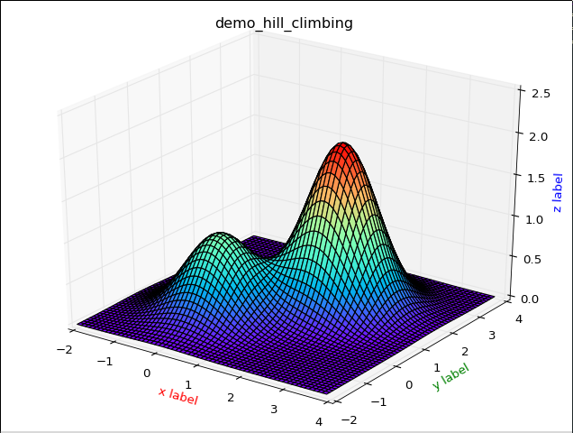
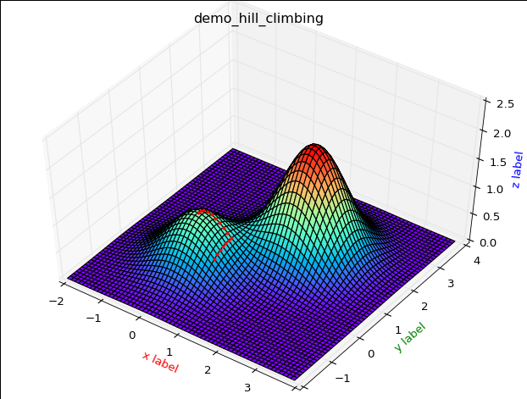
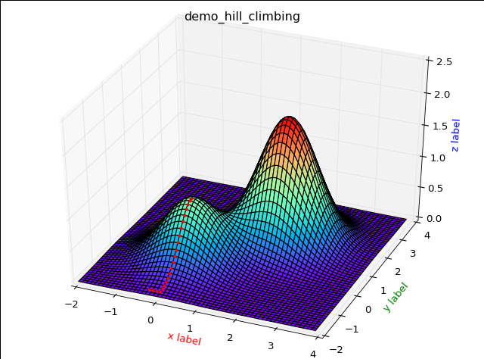
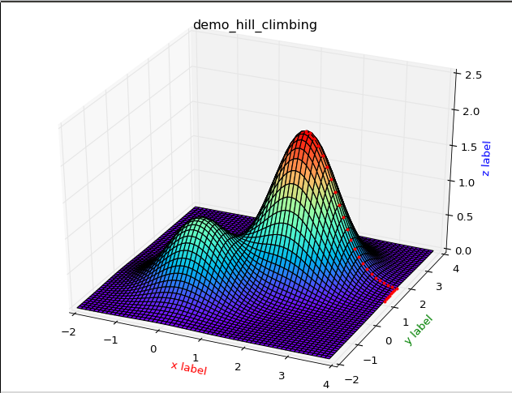
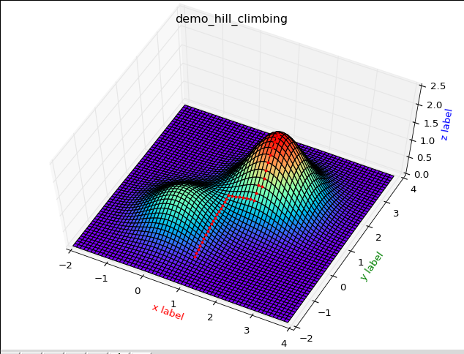
爬山

Slide 27
模拟退火
模拟退火本质上是一种对爬山的改进。当问题的状态数无穷大时（限定时间内无法通过普通的搜索遍历所有状态，可看成无穷），或是估值函数较为复杂（非单峰）时，可考虑使用退火。
模拟退火思想来源于金属热处理的“退火”工艺。即金属加热至一定温度，保温一定时间后再以缓慢的速度冷却，可以让金属获得意想不到的性质。（变软/硬/脆/弹等），也有去除杂质等功能。
热力学方程得知，设当前温度为T，物体缓慢降温Δk的概率是 $P_{k}=\frac{1}{1+ⅇ^{−Δk/T}}$

Slide 28
模拟退火
爬山算法具有一定的贪心思想：每次往相邻的更高的地方靠近，这导致找到的可能不是最优解。解决思路是：不一定每次都只关注相邻的状态，不一定每次都只选最好的不选较差的。
想象一个在山中的兔子，准备跳跃至山的最高点。一开始温度较高比较急躁，随意乱跳且跳的距离很大。随着温度降低逐渐变得理智而谨慎，视角逐渐清晰，往低处跳跃的几率越来越低，跳跃距离越来越近。到温度完全稳定（完全理智）时，兔子就已经在最高点了。
总而言之，模拟退火是在概率与随机因素影响下的一种算法。

Slide 29
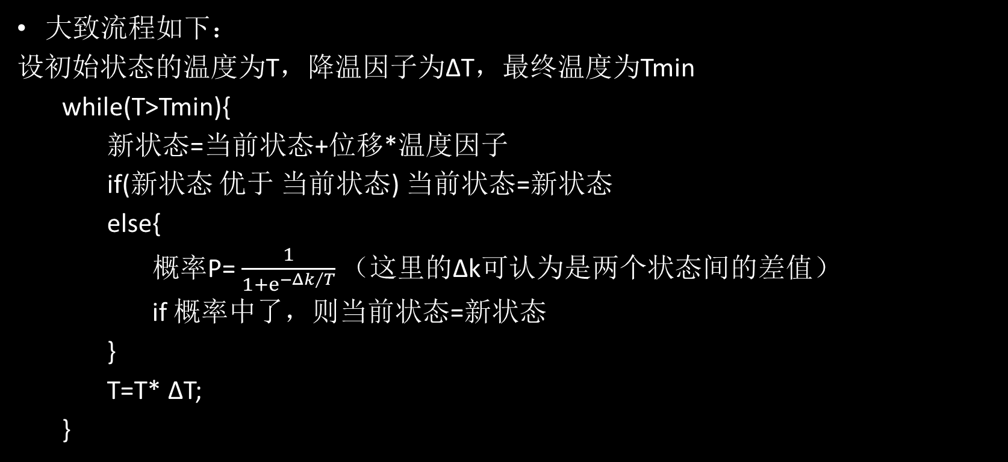
模拟退火
大致流程如下：
设初始状态的温度为T，降温因子为ΔT，最终温度为Tmin
while(T>Tmin){
新状态=当前状态+位移*温度因子
if(新状态 优于 当前状态) 当前状态=新状态
else{
概率P= $\frac{1}{1+ⅇ^{−Δk/T}}$ （这里的Δk可认为是两个状态间的差值）
if 概率中了，则当前状态=新状态
}
T=T* ΔT;
}

Slide 30
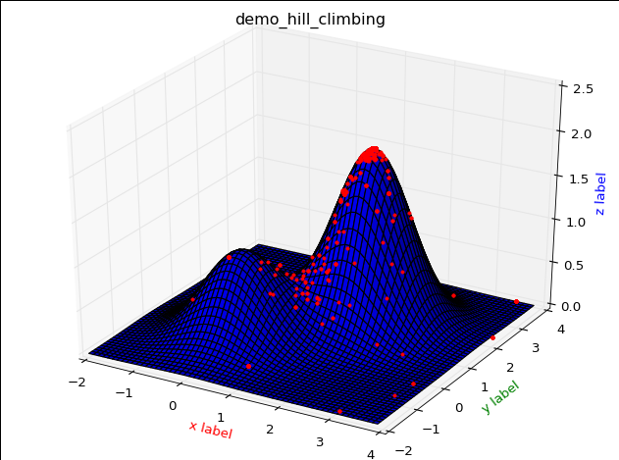
模拟退火

Slide 31
模拟退火
降温因子一般设立的较小（靠近1），一般设在0.985~0.999
有时不设定最低温度，而是设定程序运行多少秒。可以用clock()函数获得程序运行的时间，在一个靠近TLE的时间点掐断。
也可以人为将状态分为不同的块，分别跑退火，最后合并起来求最优解。

Slide 32
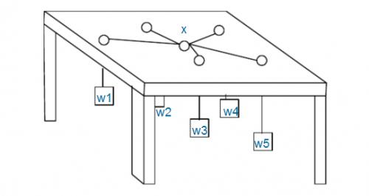
【例题】JSOI2004平衡点
题意：一个桌子上有若干光滑圆孔，下有重物。通过绳子穿过孔洞系在一起，问稳定后绳结在什么位置。输入以 (x,y,w)格式给出空洞坐标与重物重量。输出绳结位置坐标，x,y保留3位小数
物理铺垫：稳定后力的和为0. 力是矢量，设最后绳结所在位置为 (x,y)，重物i的位置是(xi,yi)，则这个 物体施加的力为
$w_{i}·(\frac{x_{i}−x}{\sqrt{{\left(x_{i}−x\right)}^{2}+{\left(y_{i}−y\right)}^{2}}},\frac{y_{i}−y}{\sqrt{{\left(x_{i}−x\right)}^{2}+{\left(y_{i}−y\right)}^{2}}})$

Slide 33
【例题】JSOI2004平衡点
这里的状态即可认为是绳结的坐标，估值函数可以认为是求得的合力，我们需要让绳结往估值函数变小的方向靠近。这个过程可以用模拟退火解决。
一开始温度较高，绳结移动幅度较大， 随着降温，它逐渐靠近稳定的合力为 0的点。这样即可得到答案。
由于坐标范围极大，物体个数众多， 显然是不可能普通搜索得到的，只能考虑 随机化的算法解决。

Slide 34
【例题】POJ 3318 Matrix Multiplication
爬山与模拟退火都有随机的思想在其中，接下来介绍其他一些随机化算法解决的题目。
题目大意：给定三个矩阵A B C，问是否满足A*B=C，数据范围较大且多组数据。
思路：直接计算A*B的结果是O(n^3)的，题目明确表示会超时，这时我们就可以随机化的思路：随机选择C矩阵的某行某列，计算该点应该的结果。如果多次验算都是正确的，可以认为A*B!=C 的概率极低。
可以通过卡时的方法提高程序正确率。

Slide 35
Miller-Robin 素数检测
对于单个数字的素数检测，常见的方法是O(√n)的因子检测法。若对于较大的素数，此算法也是效率较差的。
Miller-Robin是基于费马小定理与二次探测的原理的一个随机验证算法。
费马小定理：如果p是一个素数,且0<a<p,则$a^{p−1}≡1\left(\operatorname{mod}{p}\right)$ 因此，对于数p，我们随机选择数a，验证$a^{p−1}\%p$的值，若为1，则p很有可能是素数。
二次探测原理：如果p是一个素数,且0<x<p,则方程 $x^{2}≡1\left(\operatorname{mod}{p}\right)$的解为$x=1$或$p−1$. 因此，在随机检测费马小定理时，可以用上面这个式子做二次探测。

Slide 36
Miller-Robin 素数检测
如果待检测的数n是一个素数，则n-1是偶数。（这里素数指大素数），则$n−1=m×2^{q}$，且m是一个正奇数。
随机选取一个数a(a<n)，验证下面的式子： $a^{m}\%n,a^{2m}\%n,a^{4m}\%n,…,a^{m∗2^{q}}\%n$
可以通过自身平方的方式不断检测，如果$出现x^{2}≡1\left(\operatorname{mod}{p}\right)$的解不是1或p-1则说明不是素数。若能一直满足，则称Miller-Robin检测通过1次。
检测通过不一定说明n是素数。可以得知，k次检测后仍然通过，但n不是素数，概率为4^(-k)。一般k设为50就足够了。

Slide 37
Miller-Robin 素数检测
如果待检测的数n是一个素数，则n-1是偶数。（这里素数指大素数），则$n−1=m×2^{q}$，且m是一个正奇数。
随机选取一个数a(a<n)，验证下面的式子： $a^{m}\%n,a^{2m}\%n,a^{4m}\%n,…,a^{m∗2^{q}}\%n$
可以通过自身平方的方式不断检测，如果$出现x^{2}≡1\left(\operatorname{mod}{p}\right)$的解不是1或p-1则说明不是素数。若能一直满足，则称Miller-Robin检测通过1次。
检测通过不一定说明n是素数。可以得知，k次检测后仍然通过，但n不是素数，概率为4^(-k)。一般k设为50就足够了。

Slide 38
Bogo排序
Bogo排序，指每次将数组随机打乱，然后验证该数组是否有序。
Bogo排序的最坏时间复杂度为O(∞)，永远也不能输出排序结果（但这个概率是0）。根据期望可得，让所有元素都被排好序的期望比较次数渐近于(e-1) n!，期望的位置交换次数渐近(n-1) n!。因此平均时间复杂度为O(n·n!)。
有部分人认为，在量子计算机的支持下，该算法是最快的排序算法——在无穷多种可能性中，总会有某个平行宇宙是恰好排好序的，这样只需要保留那个平行宇宙，观察者直接验证答案即可。

